Slide 1


图书管理系统简介
系统编写者&介绍者：李国延
Notes:
版权声明：300套精品模板商业授权，请联系【锐旗设计】:https://9ppt.taobao.com，专业PPT老师为你解决所有PPT问题！

Slide 2





项目简介与设计
数据处理与特点
心得体会与总结

Slide 3

1
项目简介
总体设计
详细设计

Slide 4
这是一个被限制在可恶的黑框内的图书管理系统，没有漂亮的交互界面，也没有连接数据库，黑框打开->数据生成，黑框关闭->数据消失，是不是很可恶呢！
项目简介
预约取书：当某本书在书库中并且现存量大于零，便可预约什么时候取书
注销书：若一本书已经没有了保留价值，输入该书的书名便可将该书从书库中注销。
FUNKTION
借阅书：某本书在书库中并且现存量大于零，便可借出。借阅者需要输入自己的借阅证号和借阅时间
查作者：即搜寻该作者的全部书籍，并输出相关的信息
查看书：遍历书库中所有的图书，查看各本书的书名、作者、库存、现存、是否被预约等信息。
归还书：输入借阅证号和想要归还的书本名字便可以归还书本
查书：输入某本书的书名，便可以查看该书的全部信息，还可以输出该书的借阅者信息，并计算最早逾期的借阅者证号。
增加书：增加一本新的书进入到书库中

Slide 5
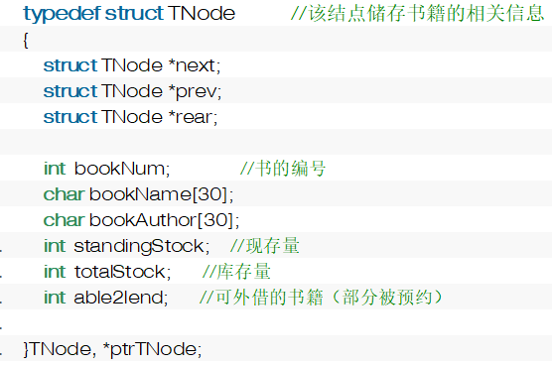
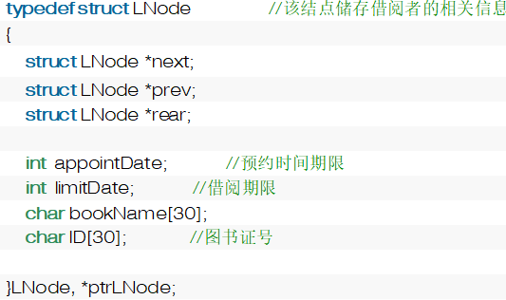
main()
print()
addOperate()
logoutBook()
lendBook()
returnBook()
searchBook2()
searchBook3()
appoint()
总体设计
结构体2
结构体1

Slide 6
详细设计
一起来了解一下该程序的函数吧！
lendBook()
searchBook2()
包含一个addimfor()函数
searchBook3()
returnBook()
inerface()
包含着一个searchBook()函数
appoint()
create1()&create2()
logoutBook()
addBook()

Slide 7

2
数据结构
数据处理
程序亮点
Notes:
版权声明：300套精品模板商业授权，请联系【锐旗设计】:https://9ppt.taobao.com，专业PPT老师为你解决所有PPT问题！

Slide 8
结构体数组
数 据
结 构
双向链表
恰当的小数组

Slide 9


其他数据的处理
format(char* Name)函数的使用，使字符串限制在16个字符以内
无效数据的处理，使用了gets(uselessArr)函数，吸收用户输入的无效函数
Notes:
版权声明：300套精品模板商业授权，请联系【锐旗设计】:https://9ppt.taobao.com，专业PPT老师为你解决所有PPT问题！

Slide 10
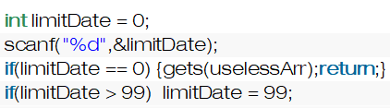
定义了一个结构体尾指针，这个尾指针始终指向链表尾部，进行操作的时候，只需要改变该尾指针的指向便可，不必频繁返回指针值
运用了一个format(char* Name)函数，把各种字符串限定在16个
建立一个结构体数组，储存一本书的借阅者，查找最早逾期的借阅者编号
程序
亮点
巧妙地运用了strcmp函数去判断输入的字符串是否在链表中
对错误输入的操作

Slide 11

3
心得体会
与
程序展示

Slide 12





心得与体会
程序加载的比较慢的问题
需要用到比较多的基础知识
关于输出输出人机操作对话的日记问题
继续加油！
程序还可以完善
关于图书预约的问题

Slide 13
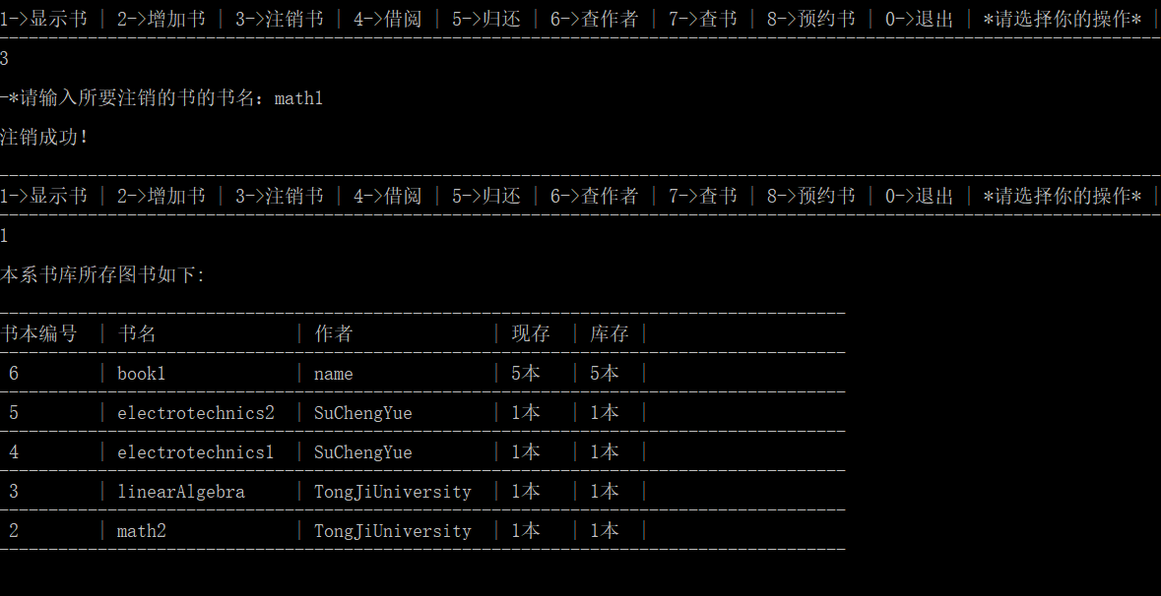
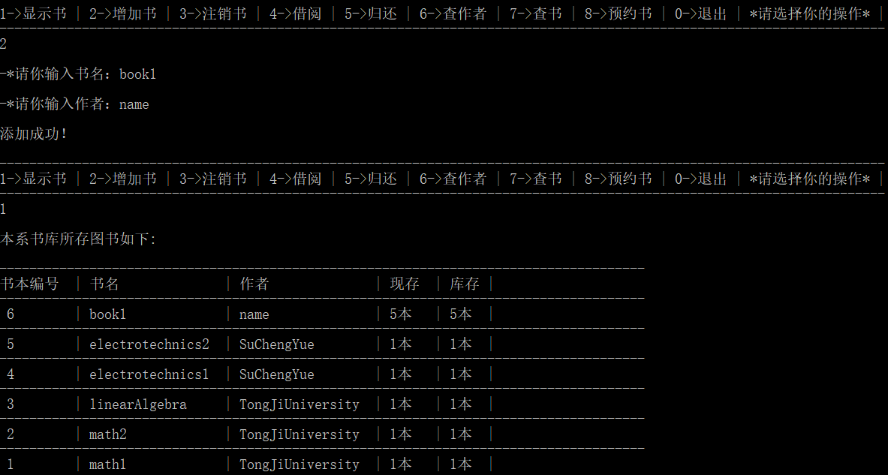
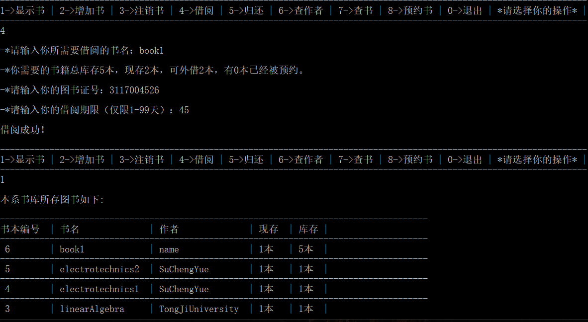
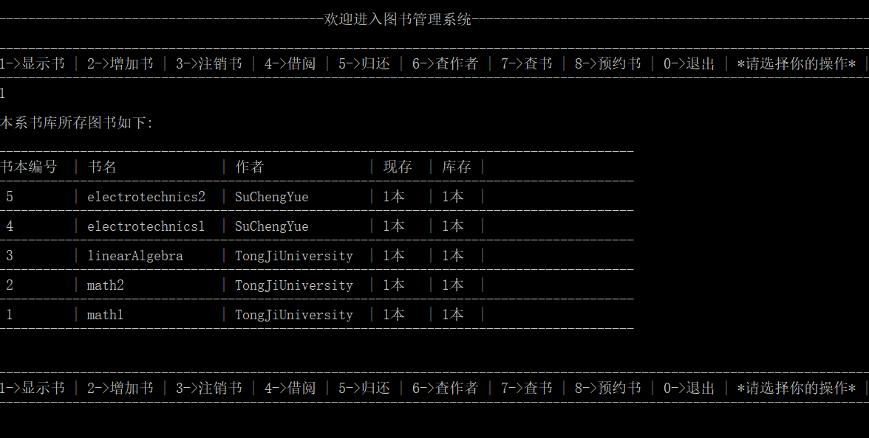
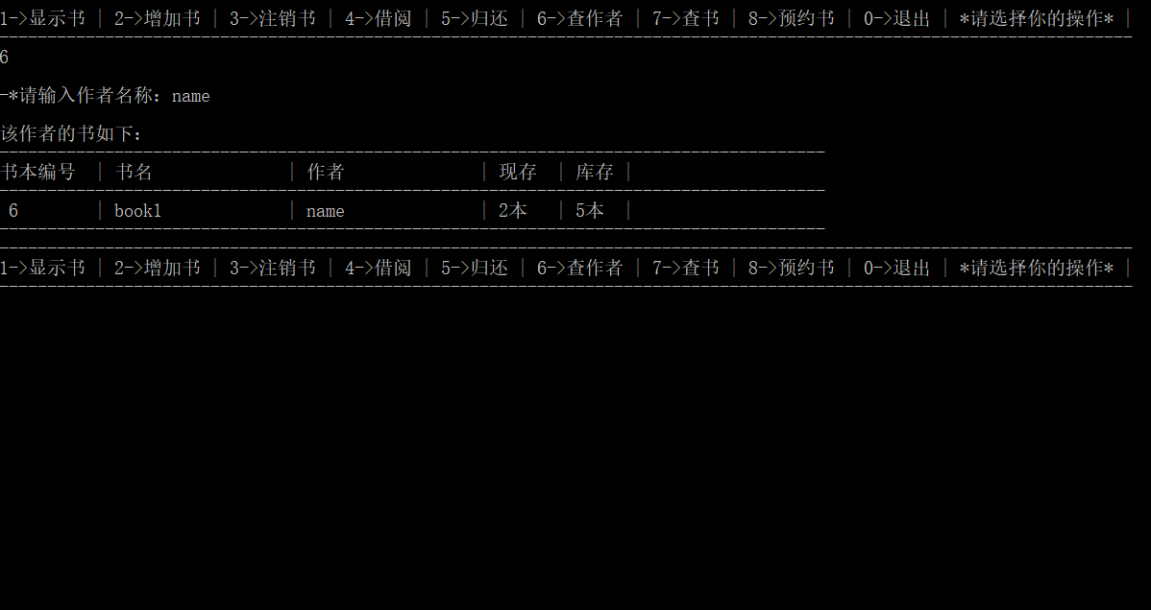
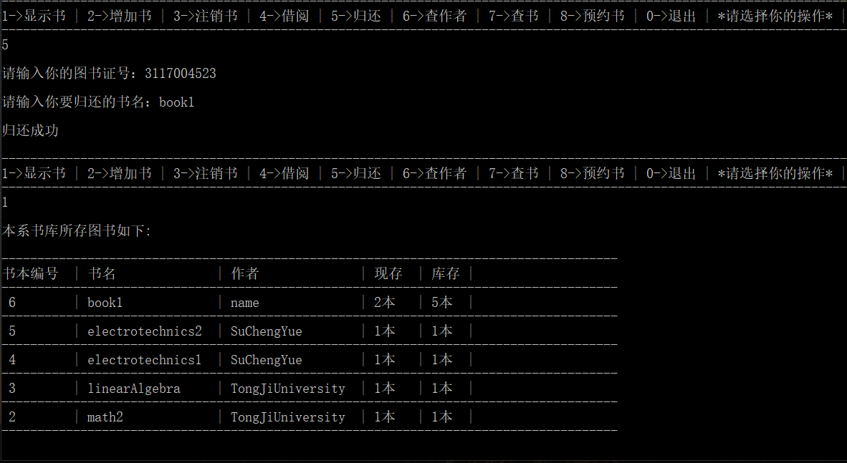
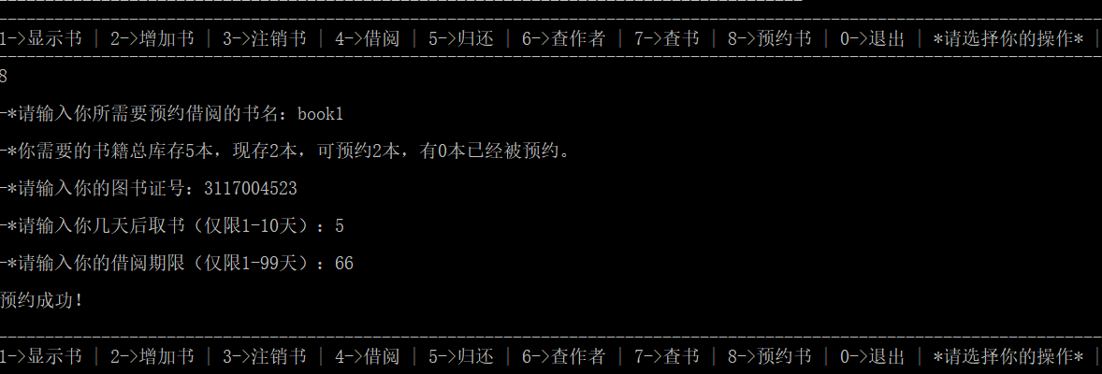
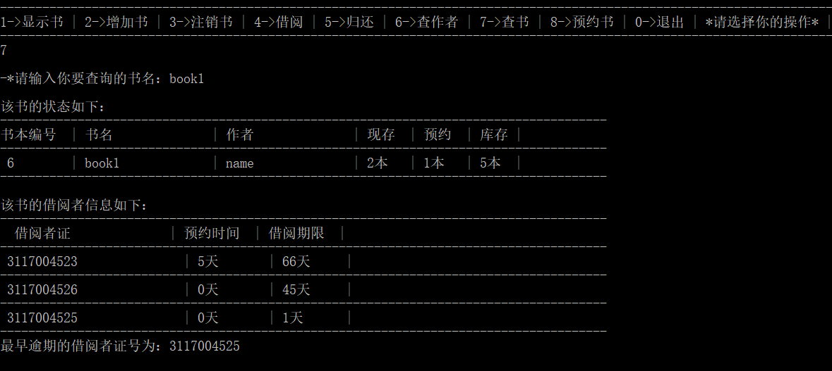

Slide 14

Notes:
版权声明：300套精品模板商业授权，请联系【锐旗设计】:https://9ppt.taobao.com，专业PPT老师为你解决所有PPT问题！

